Slide 1

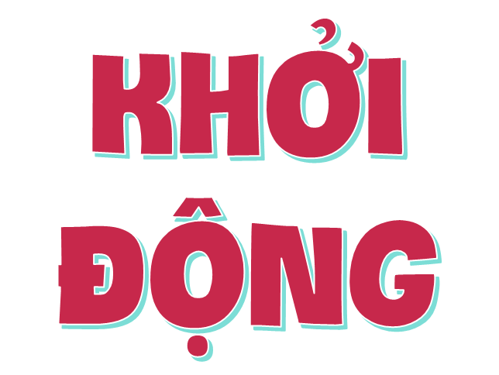

Slide 2


Slide 3
LUYỆN ĐỌC TỪ KHÓ
- lông nhím
- nắn nót
- vệt phấn
- lốm đốm

Slide 4

Trong lúc Minh bặm môi,/ nắn nót từng dòng chữ trên trang vở/ thì hai cái cùi chỏ đụng nhau đánh cộp/ làm chữ nhảy chồm lên,/ rớt khỏi dòng.//

Slide 5
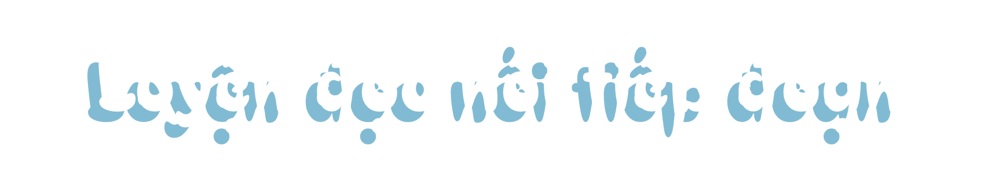
Vệt phấn trên mặt bàn
Lớp Minh có thêm học sinh mới. Đó là một cô bạn có cái tên rất ngộ: Thi Ca. Cô giáo xếp Thi Ca ngồi ngay cạnh Minh. Minh tò mò ngó mái tóc xù lông nhím của bạn, định bụng sẽ làm quen với “người hàng xóm” mới thật vui vẻ.
.
1

Slide 6
2
Nhưng cô bạn tóc xù toàn làm Minh bực mình. Trong lúc Minh bặm môi, nắn nót từng dòng chữ trên trang vở thì hai cái cùi chỏ đụng nhau đánh cộp làm chữ nhảy chồm lên, rớt khỏi dòng. Tất cả rắc rối là do Thi Ca viết tay trái. Hai, ba lần, Minh phải kêu lên:
− Bạn xê ra chút coi! Đụng tay mình rồi nè!
Tới lần thứ tư, Minh lấy phấn kẻ một đường chia đôi mặt bàn:
− Đây là ranh giới. Bạn không được để tay thò qua chỗ mình nhé!
Thi Ca nhìn đường phấn trắng, gương mặt thoáng buồn. Đường ranh giới cứ thế tồn tại trên mặt bàn hết một tuần.

Slide 7
3
Hôm ấy, trống vào lớp lâu rồi mà không thấy Thi Ca xuất hiện. Thì ra bạn ấy phải vào bệnh viện. Cô giáo nói:
− Hi vọng lần này bác sĩ sẽ giúp chữa lành cánh tay mặt để bạn không phải viết bằng tay trái nữa!

Slide 8
4
Lời cô giáo làm Minh chợt nhớ ra Thi Ca hay giấu bàn tay mặt trong hộc bàn. Minh nhớ ánh mắt buồn của bạn lúc nhìn Minh vạch đường phấn trắng. Càng nhớ càng ân hận. Mím môi, Minh đè mạnh chiếc khăn, xoá vệt phấn trên mặt bàn.
“Mau về nhé, Thi Ca!” − Minh nói với vệt phấn chỉ còn là một đường mờ nhạt trên mặt gỗ lốm đốm vân nâu.
Theo NGUYỄN THỊ KIM HOÀ

Slide 9


LUYỆN ĐỌC TRONG NHÓM
Yêu cầu
Phân công đọc theo đoạn.
Tất cả thành viên đều đọc.
Giải nghĩa từ cùng nhau.

Slide 10



CHÚ GIẢI
− Coi: xem, xem nào.
− Nè: này.
− Tay mặt: tay phải.
− Vân (gỗ): những đường cong uốn lượn như hình vẽ trên mặt gỗ.

Slide 11



Slide 12

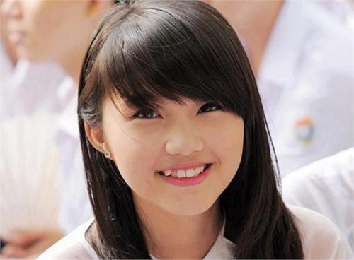
Răng khểnh:là tên gọi khác của răng nanh mọc lệch. Thay vì mọc thẳng đứng và đều đặn với các răng khác, răng khểnh sẽ mọc chếch ra ngoài hoặc vào trong. Đa số răng khểnh làm cho dáng nụ cười của nhiều người trở nên thu hút hơn. Răng khểnh thường chỉ xuất hiện ở hàm trên.
Câu 1: Những đặc điểm nào của người bạn mới khiến Minh chú ý?
- Bạn có cái tên rất ngộ là Thi Ca và mái tóc xù lông nhím.

Slide 13
Răng khểnh:là tên gọi khác của răng nanh mọc lệch. Thay vì mọc thẳng đứng và đều đặn với các răng khác, răng khểnh sẽ mọc chếch ra ngoài hoặc vào trong. Đa số răng khểnh làm cho dáng nụ cười của nhiều người trở nên thu hút hơn. Răng khểnh thường chỉ xuất hiện ở hàm trên.
Câu 2: Vì sao Thi Ca thường đụng vào tay Minh khi đang viết?
- Vì Thi Ca viết bằng tay trái.

Slide 14
Răng khểnh:là tên gọi khác của răng nanh mọc lệch. Thay vì mọc thẳng đứng và đều đặn với các răng khác, răng khểnh sẽ mọc chếch ra ngoài hoặc vào trong. Đa số răng khểnh làm cho dáng nụ cười của nhiều người trở nên thu hút hơn. Răng khểnh thường chỉ xuất hiện ở hàm trên.
Câu 3. Minh dùng phấn kẻ một đường chia đôi mặt bàn để làm gì?
- Minh dùng phấn kẻ một đường chia đôi mặt bàn là để phân chia ranh giới, để Thi Ca không ngồi lại gần, tránh đụng vào tay Minh khi viết.

Slide 15
Răng khểnh:là tên gọi khác của răng nanh mọc lệch. Thay vì mọc thẳng đứng và đều đặn với các răng khác, răng khểnh sẽ mọc chếch ra ngoài hoặc vào trong. Đa số răng khểnh làm cho dáng nụ cười của nhiều người trở nên thu hút hơn. Răng khểnh thường chỉ xuất hiện ở hàm trên.
Câu 4: Khi cô giáo cho biết Thi Ca phải vào bệnh viện, Minh đã nhớ lại những gì?
- Khi cô giáo cho biết Thi Ca phải vào bệnh viện chữa bàn tay phải, Minh đã nhớ lại việc Thi Ca thường giấu tay phải trong hộc bàn, nhớ ánh mắt buồn của bạn lúc mình vạch đường phấn trắng.

Slide 16
Răng khểnh:là tên gọi khác của răng nanh mọc lệch. Thay vì mọc thẳng đứng và đều đặn với các răng khác, răng khểnh sẽ mọc chếch ra ngoài hoặc vào trong. Đa số răng khểnh làm cho dáng nụ cười của nhiều người trở nên thu hút hơn. Răng khểnh thường chỉ xuất hiện ở hàm trên.
Câu 5. Câu chuyện muốn nói với em điều gì?
- Minh là một cậu bé giàu lòng nhân ái, khi biết về cánh tay phải bị đau của bạn, Minh đã rất ân hận, cảm thấy thương bạn và mong cho bạn sớm khỏi bệnh. Câu chuyện khuyên chúng ta nên dành tình yêu thương, sự chia sẻ, cảm thông với mọi người xung quanh.

Slide 17
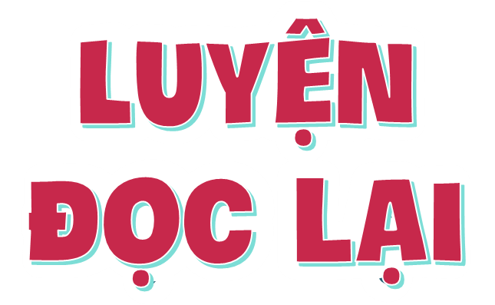

Slide 18
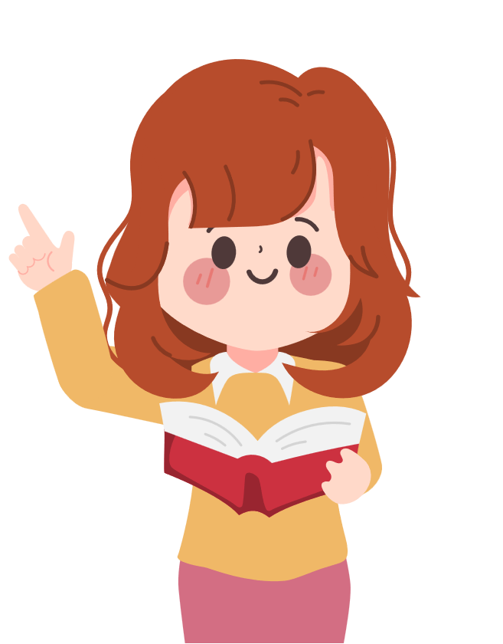
Theo em, giọng đọc của bài đọc như thế nào?
- Đọc bài với giọng đọc phù hợp với nhân vật và tình cảm của nhân vật trong từng thời điểm.

Slide 19
Nhưng cô bạn tóc xù toàn làm Minh bực mình. Trong lúc Minh bặm môi, nắn nót từng dòng chữ trên trang vở thì hai cái cùi chỏ đụng nhau đánh cộp làm chữ nhảy chồm lên, rớt khỏi dòng. Tất cả rắc rối là do Thi Ca viết tay trái. Hai, ba lần, Minh phải kêu lên:
− Bạn xê ra chút coi! Đụng tay mình rồi nè!

Slide 20
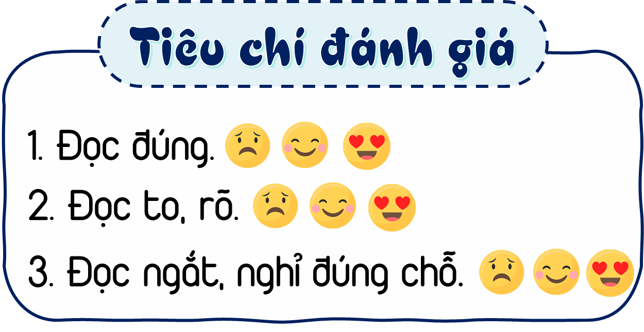

THI ĐỌC DIỄN CẢM TRƯỚC LỚP
- Học sinh tự chọn đoạn để đọc.

Slide 21
VẬN DỤNG
- Em học tập được điều gì qua bài đọc?

